Slide 1
Industriekultur in Sachsen:
Erinnern – Erleben – Gestalten
Industriekultur – Chancen für europäische und regionale Entwicklung
Energiefabrik Knappenrode, 8. Mai 2019
Notes:
Was verbinden wir mit Industriekultur? Oder besser mit der Beschäftigung mit Industriekultur?

Slide 2
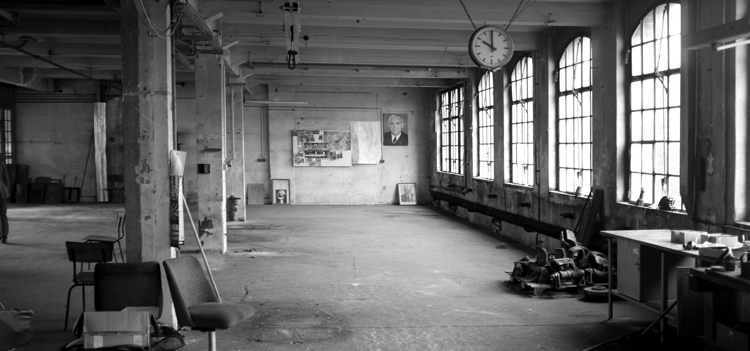
Industriekultur = Verlustkultur?
Weißwasser, TELUX, 2017
Notes:
Industriekultur als Verlust

Slide 3
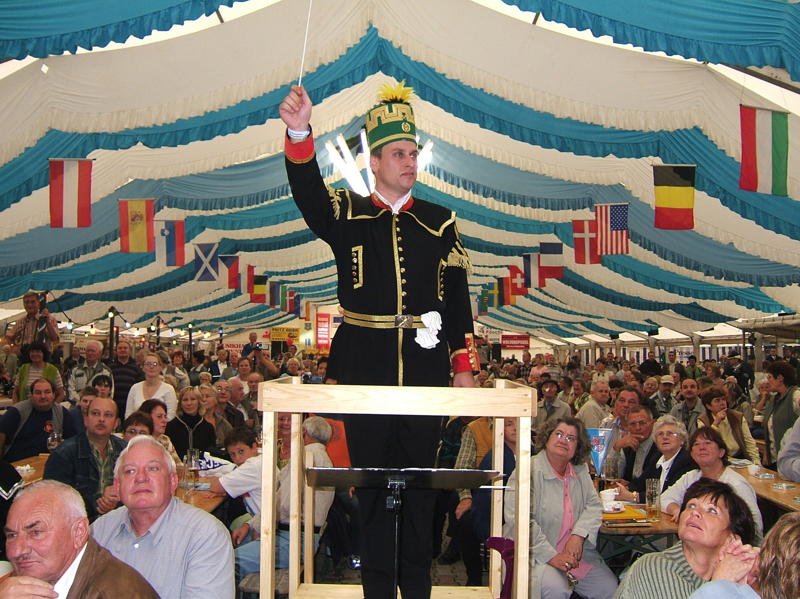
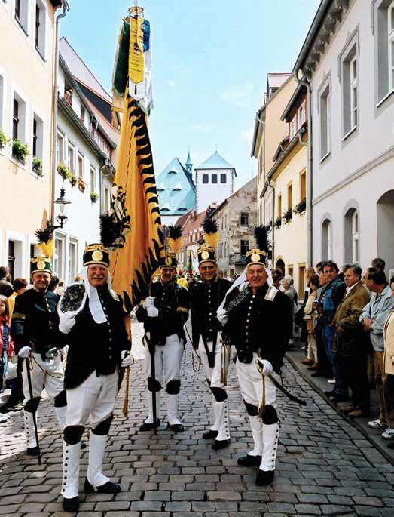
Industriekultur = Erinnerungskultur?
Bergmannskultur im Erzgebirge

Slide 4
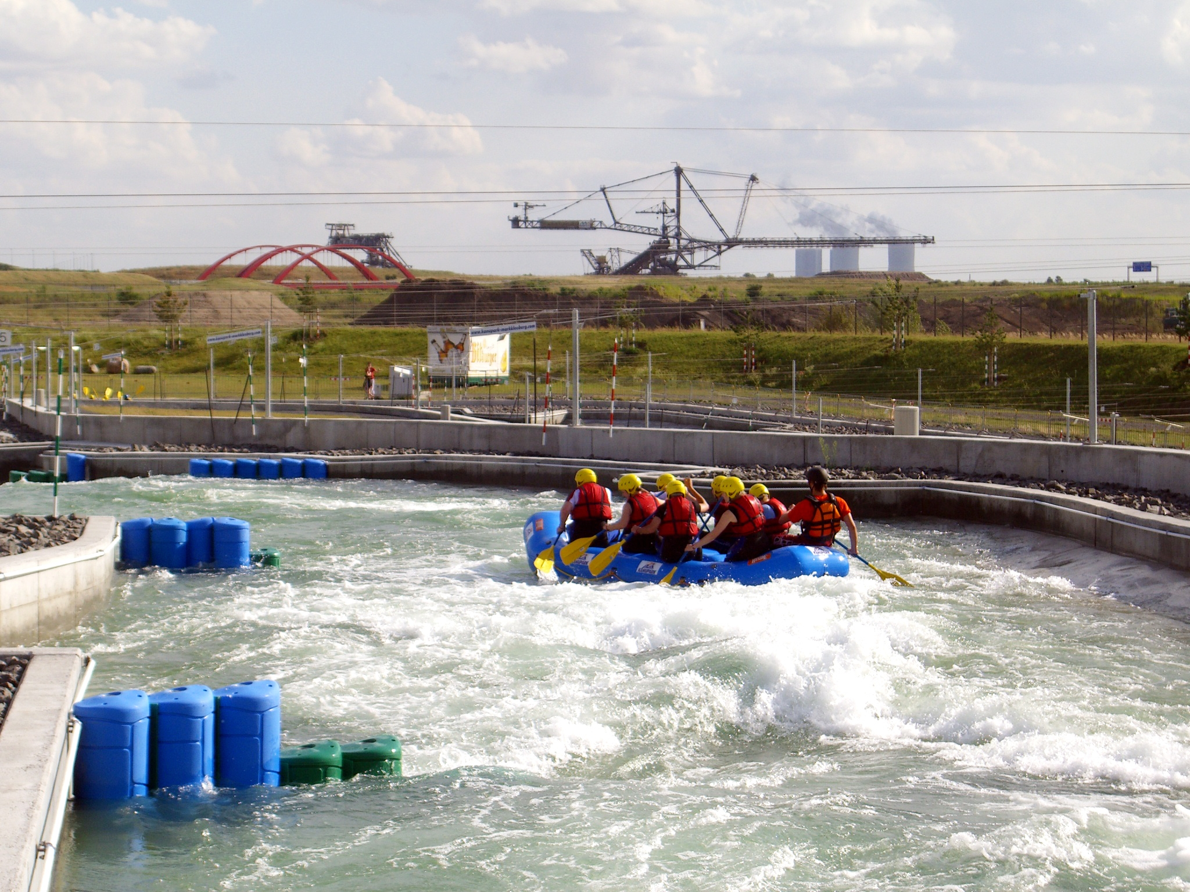
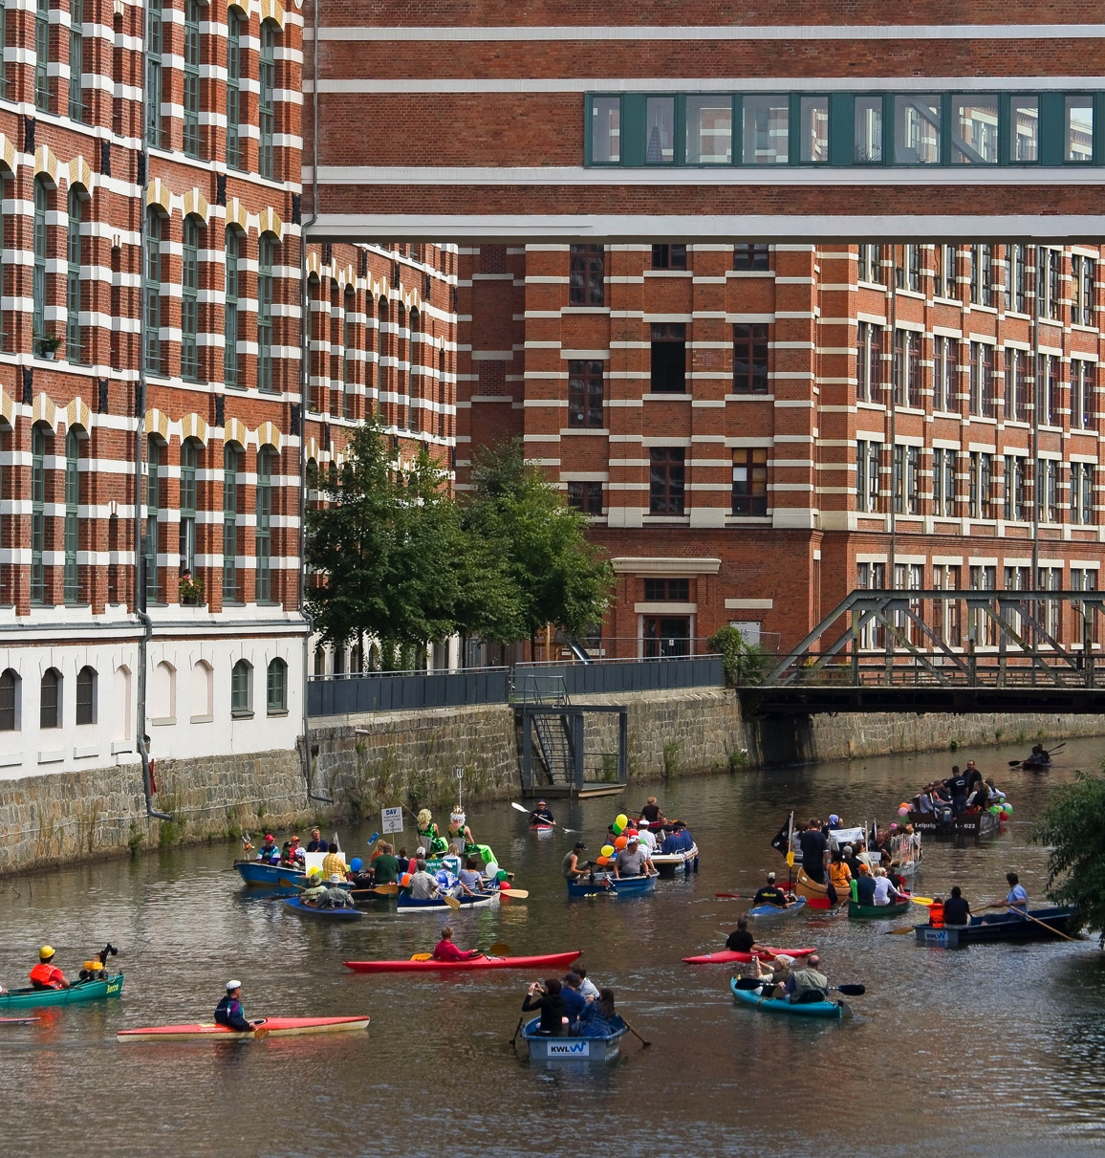
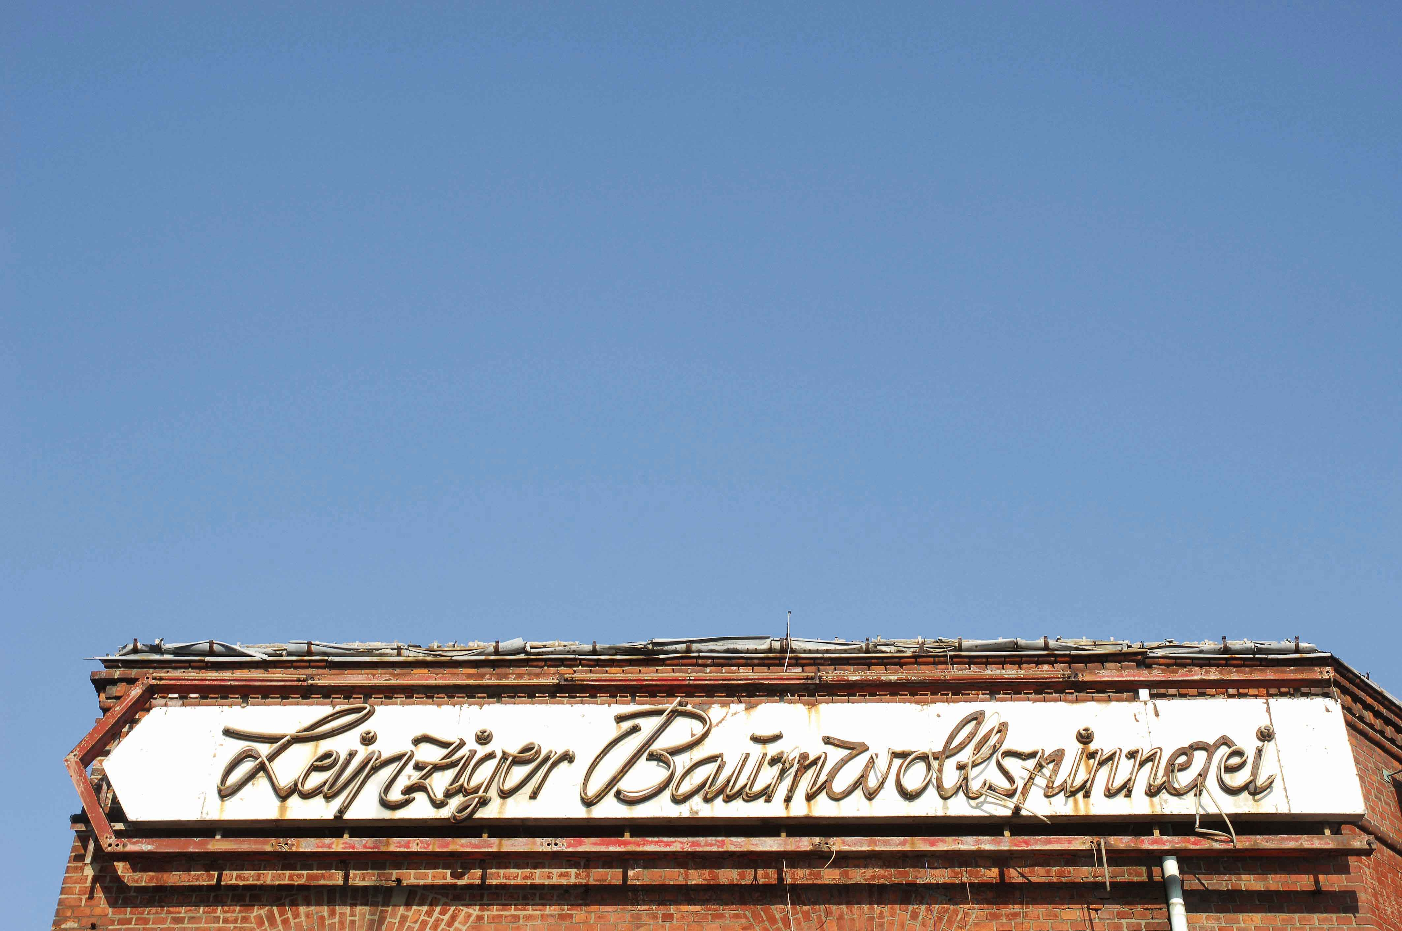
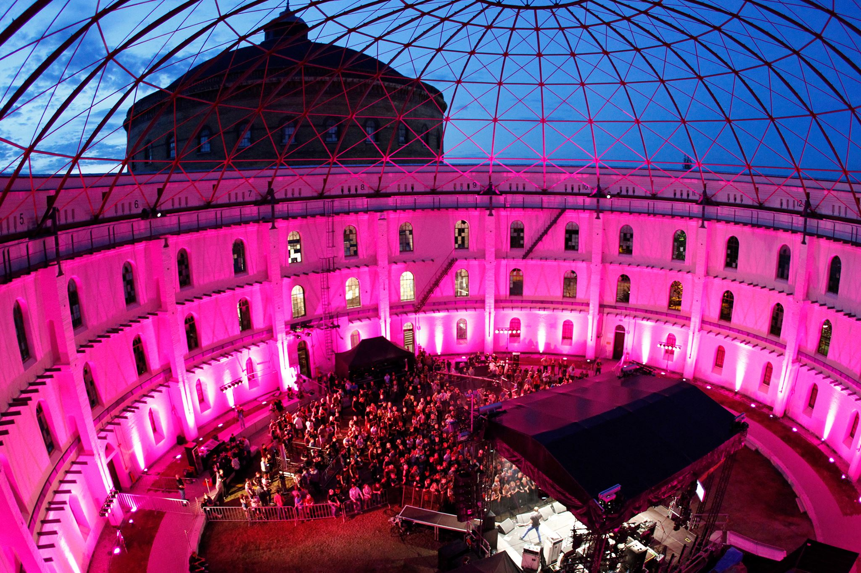

Industriekultur = Erlebniskultur?
Leipzig, Neuseenland, Asisi-Panometer, Wasserfest, Spinnerei, SpinLab

Slide 5
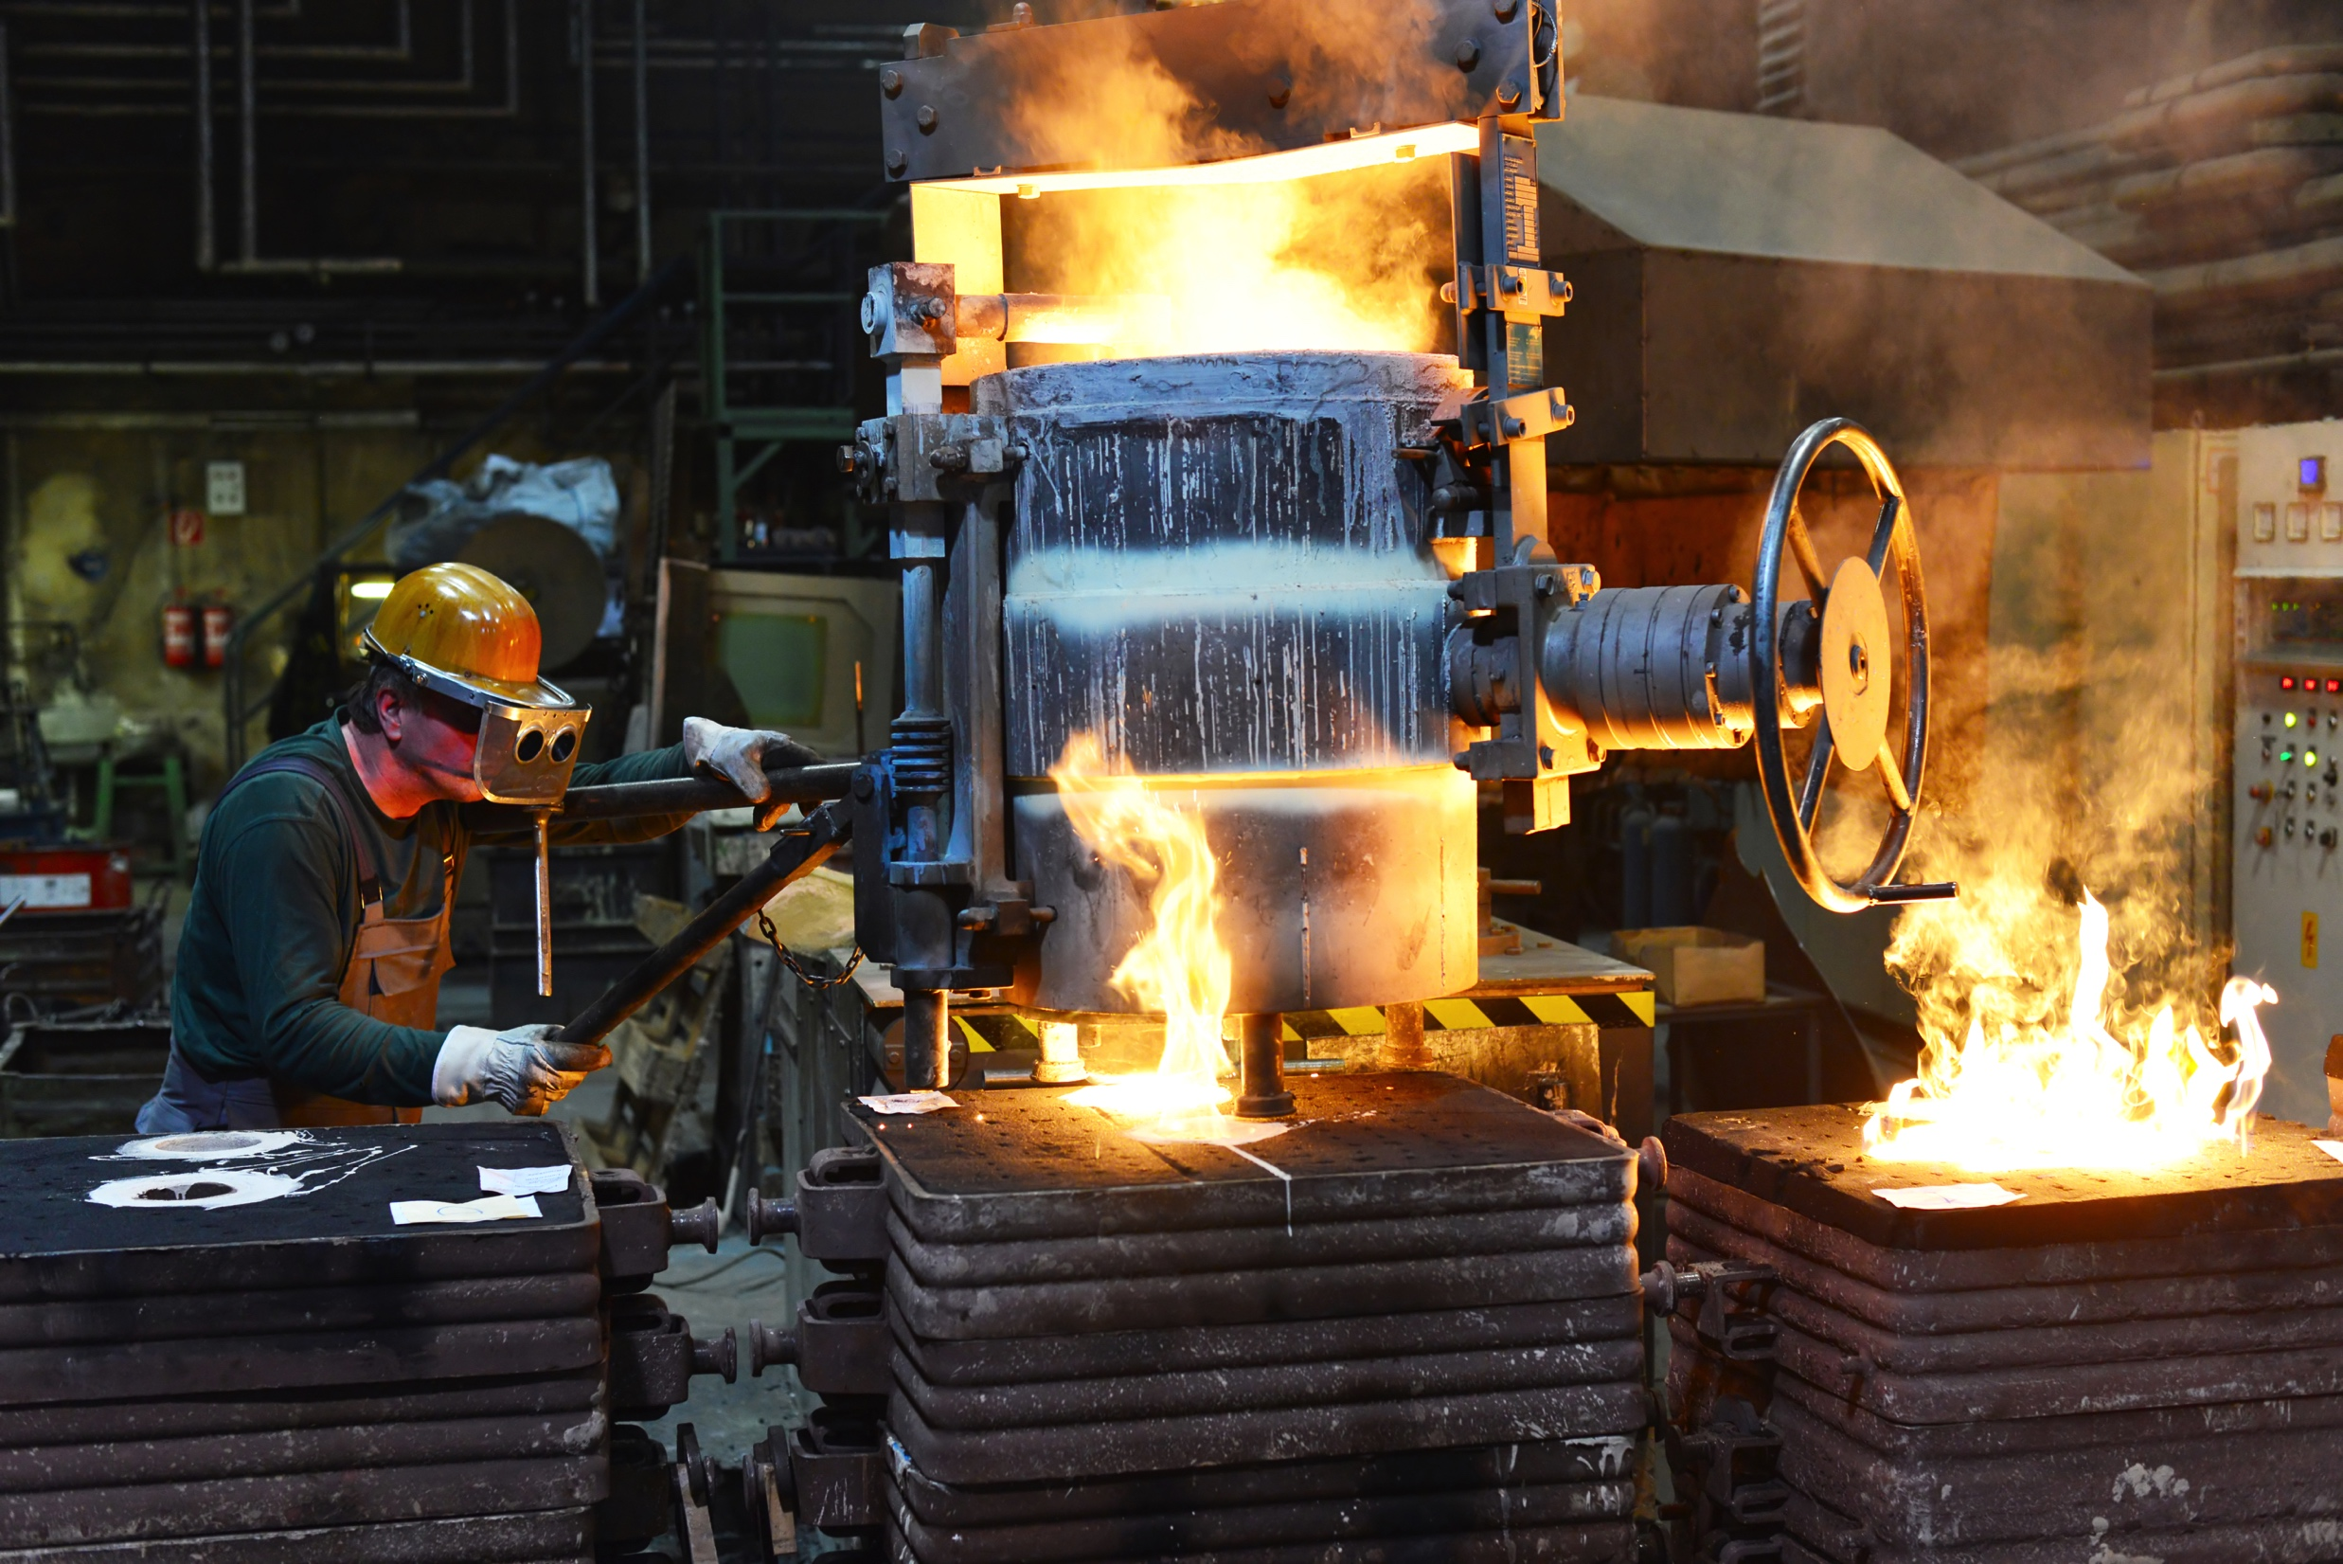
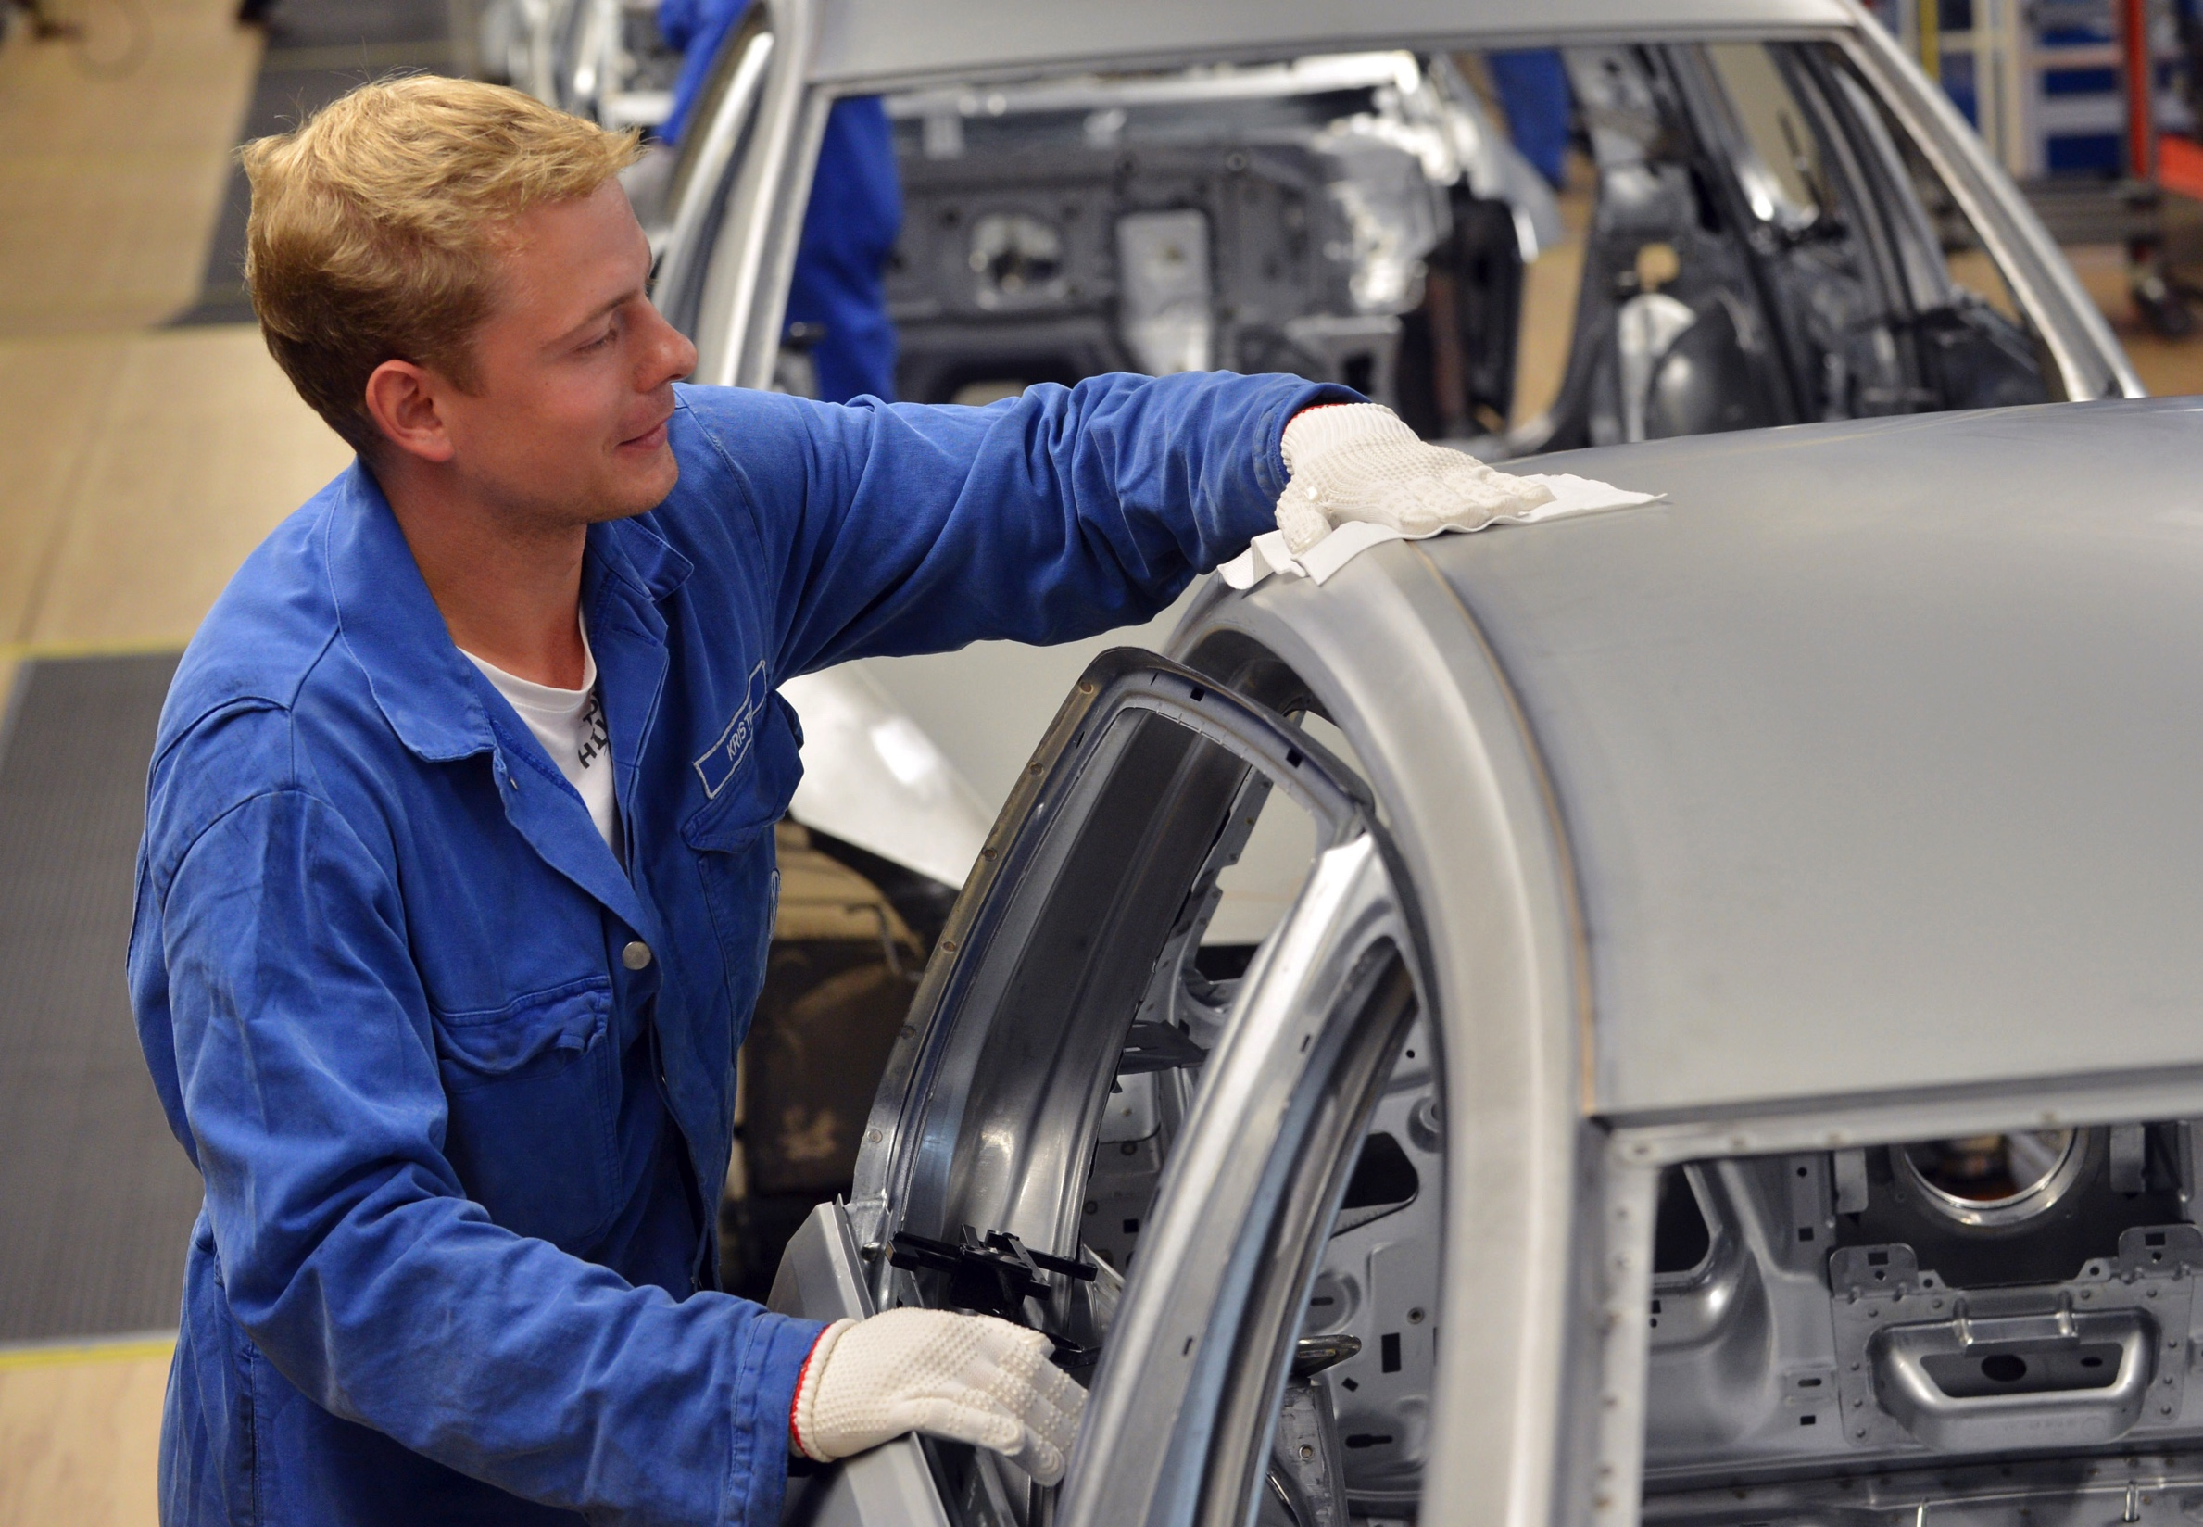
Industriekultur = Arbeitskultur?
Leipzig: Gießerei, Zwickau: VW-Werk

Slide 6
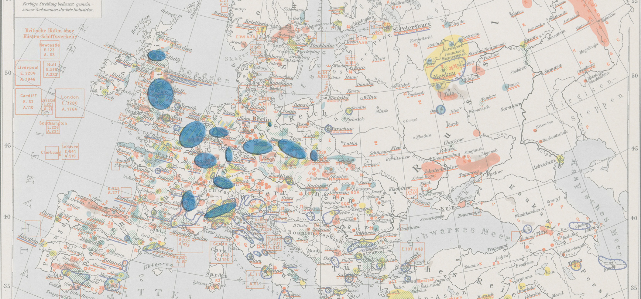
Industriekultur in Europa
Industrialisierte Kernregionen in Europa um 1900. A. Scobel: Handels-Atlas zur Verkehrs- und Wirtschaftsgeographie. Bielefeld 1902 (Ausschnitt)
Notes:
Zunächst einmal ist die Beschäftigung mit Industriekultur ein europäisches Thema – Europa Ausgangspunkt der Industrialisierung seit dem späten 18. Jahrhundert.
Sog. Alt-Industrieregionen: mit Transformationsprozessen. Textil, Montanindustrie, Maschinenbau, Feinmechanik, Handel
Schottland, England, Belgien/Nordfrankreich, Ruhrgebiet, Oberrhein, Mitteldeutschland, Schlesien, Böhmen-Mähren, Westschweiz, Norditalien
Darunter Regionen mit extremen Strukturbrüchen (Monostrukturen: Bergbauregionen, Großindustrien) – Diese waren lange Zeit (und sind es noch immer) Kernregionen der Beschäftigung mit Industriekultur (ERIH-Standorte, ERIH-Ankerpunkte).
Wirtschaftsräume und –regionen:
Industrialisierungsgrad: Anteil der Industriebeschäftigten, Bevölkerungsdichte, Dichte der Verkehrsinfrastruktur (Eisenbahnnetz)
Wie konstituiert sich dieser Raum? Warum sprechen wir von einem mitteldeutschen Wirtschaftsraum und warum plädieren wir für eine gemeinsame Beschäftigung mit Industriekultur?

Slide 7
Industriekultur in Transformationsprozessen
Vergangenheit – Gegenwart – Zukunft
Notes:
Beschäftigung mit Industriekultur erfolgt am stärksten in Regionen im Strukturwandel – in ganz Europa.
Transformation: Arbeitswelt, Orte, Kultur – auch: Museen und ihre Angebote, Forschungsfragen, …
Sie dient der Selbstverortung (Ankerfunktion: Identität, Biographie, Lebensleistung), der Auseinandersetzung mit dem industriekulturellen Erbe (immateriell und materiell), dem Herstellen kultureller Kontinuitäten im Wandel, dem Brücken bauen in die Zukunft.
Dabei ist zu beachten: Industrie wandelt sich – Beschäftigung mit Industriekultur wandelt sich. Industrie 4.0 verlangt auch nach einer Industriekultur 4.0 (Anpassen der Fragen, Erwartungen, Werkzeuge, Schwerpunkte)

Slide 8
Industriekultur in Europa
Beschäftigung mit Industriekultur ist ein europäisches Thema – Europa Ausgangspunkt der Industrialisierung seit dem späten 18. Jahrhundert.
Beschäftigung mit Industriekultur erfolgt am stärksten in Regionen im Strukturwandel – in ganz Europa.
Notes:
Beschäftigung mit Industriekultur ist ein europäisches Thema

Slide 9
Industriekultur in Sachsen
Querschnittsthema aus der Mitte der Gesellschaft
Beschäftigung mit Industriekultur: kulturpolitische Aufgabe und Landesthema
Netzwerk Industriekultur (alle Handelnden)
interministerielle Arbeitsgruppe
Koordinierungsstelle Industriekultur bei der Kulturstiftung des FS Sachsen (KdFS): informieren, vernetzen, beraten, fördern
Höhepunkte 2020: Jahr der Industriekultur und 4. Sächsische Landesausstellung
Notes:
Beschäftigung mit Industriekultur in Sachsen Querschnittsthema aus der Mitte der Gesellschaft.
seit 2009 kulturpolitisches Thema
Netzwerk Industriekultur (alle Handelnden)
interministerielle Arbeitsgruppe
Koordinierungsstelle Industriekultur bei der Kulturstiftung des FS Sachsen (KdFS): informieren, vernetzen, beraten, fördern
Höhepunkte 2020: Jahr der Industriekultur und 4. Sächsische Landesausstellung

Slide 10
Handlungsfelder
Bewahren und Erforschen
Erleben und Vermitteln
Gestalten und Weiterentwickeln
Notes:
Vor dem Gestalten kommt das Verstehen!

Slide 11
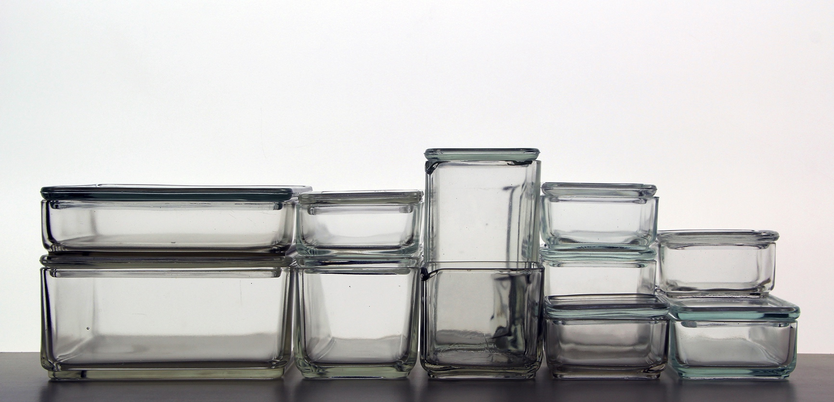
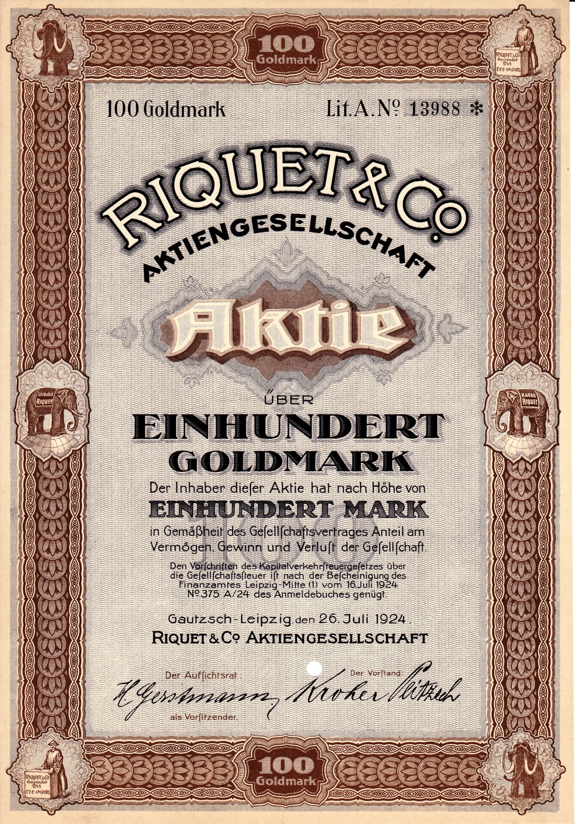
Bewahren & Erforschen
materielle Perspektive:
dingliche/artifizielle Hinterlassenschaft der Industrialisierung in Raum und Zeit
sozial-gesellschaftliche Perspektive:
Arbeits- und Lebensverhältnisse in der Industriegesellschaft
künstlerisch-wissenschaftliche Perspektive:
intellektuelle Auseinandersetzung mit den Phänomenen der Industrialisierung
nach H. Albrecht, in: Wissenschaftlicher Beirat für Industriekultur in Sachsen (Hg.): Industriekultur in Sachsen. Handlungsempfehlungen des wissenschaftlichen Beirates für Industriekultur in Sachsen. Dresden/Freiberg 2010
W. Wagenfeld: Kubus-Serie (Glasmuseum Weißwasser) , Industriearbeit (Fa. Kessler, Leipzig), Historische Wertpapiere „Reichsbankschatz“ (Sächsisches Wirtschaftsarchiv)
Notes:
Erforschen: drei Erkenntnisperspektiven
materielle: Gebäude, Produkte oder auch historische Wertpapiere
sozial-gesellschaftlich: Arbeitsverhältnisse, immaterielles Kulturerbe (Fähigkeiten, Fertigkeiten)
künstlerisch-wissenschaftlich: Design, Erforschung
Daher: Museen und andere Erlebnis- und Lernorte gleichermaßen wichtig wie Wirtschaft oder Innovationsforschung

Slide 12
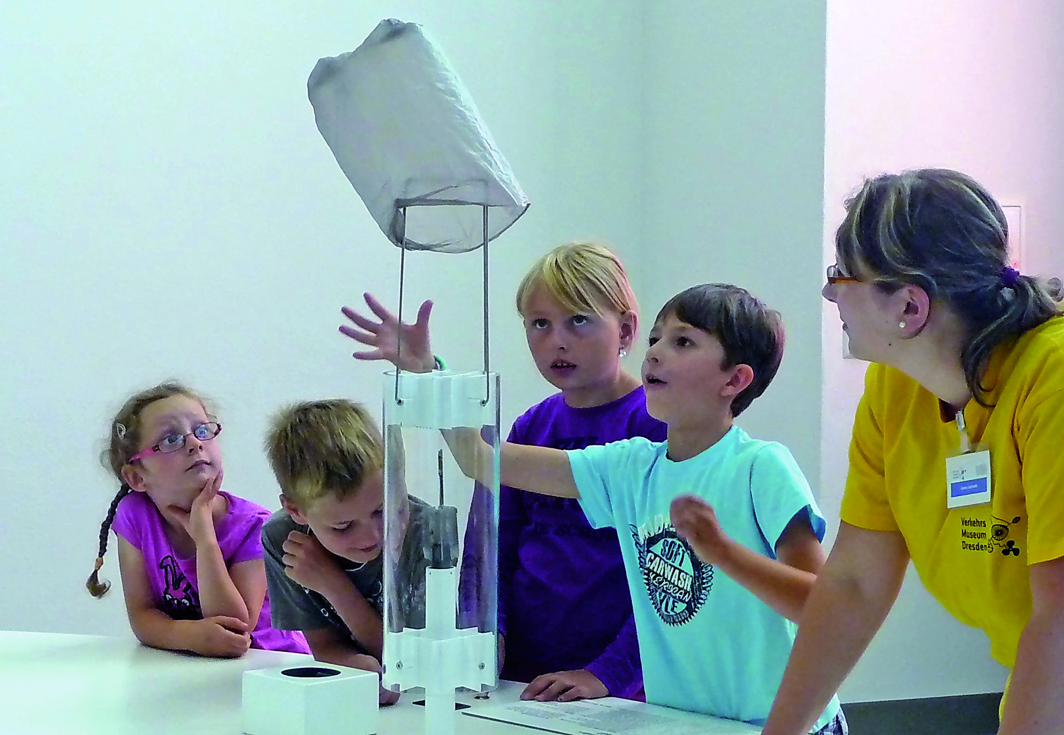
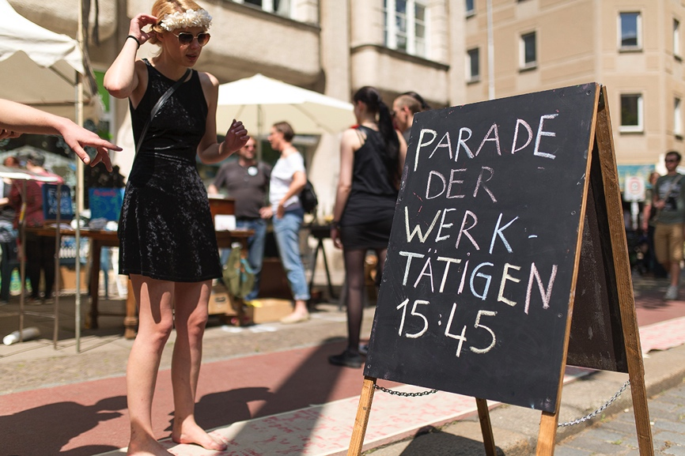
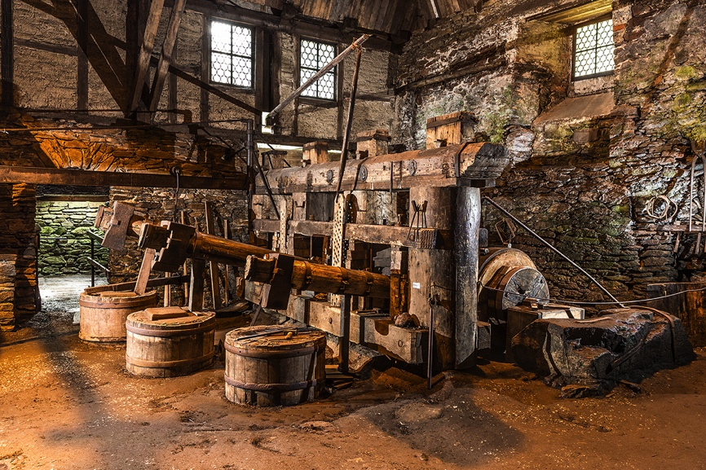
Erleben & Vermitteln
Soziokultur: Schaubühne Lindenfels, Sommerparade der Werktätigen, 2017; Denkmale: Frohnauer Hammer, erstes Technisches Denkmal in Deutschland; außerschulische Bildung: Technische Sammlungen Dresden
Notes:
Vermittlung findet statt: Museen
Haltung schaffen: Soziokultur, Kunst und Kultur
Erbe erleben: Schauanlagen
Bedeutung von Kunst und Kultur als Schmiermittel in Transformationsprozessen

Slide 13
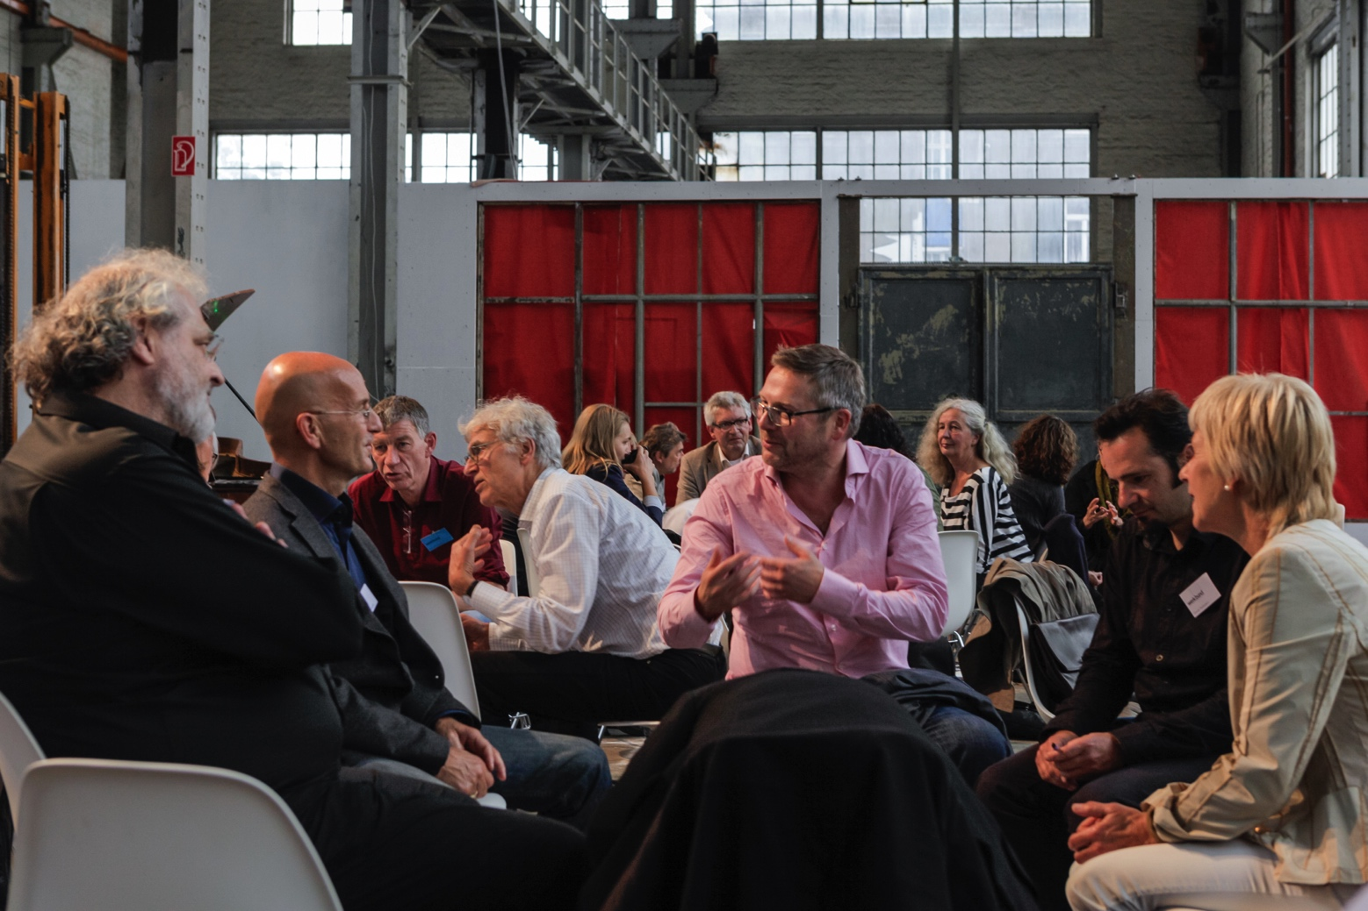
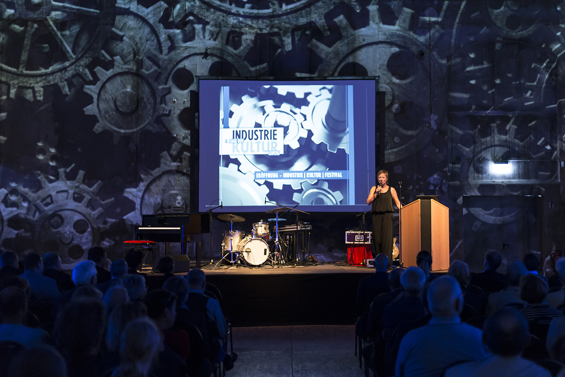
Gestalten & Weiterentwickeln
Deutscher Werkbund Tag, Leipzig 2014
Tage der Industriekultur Leipzig, 2016
Notes:
Beschäftigung mit Industriekultur: Entwicklung unserer Kultur im sich wandelnden Industriezeitalter. Beinhaltet : Innovationskultur, Folgeabschätzung, Nutzen von Innovationen, gesellschaftlicher und sozialer Zusammenhalt, ...
Zukunft der Arbeit, Gesellschaft gestalten, Industriearchitektur
Dialog, Industriekultur verbindet

Slide 14
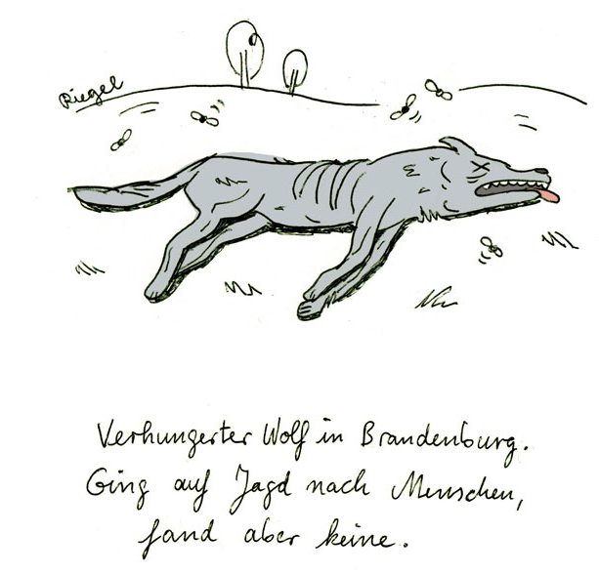
Industriekultur und ländlicher Raum
Notes:
So das Bild vom ländlichen Raum in der Öffentlichkeit.

Slide 15
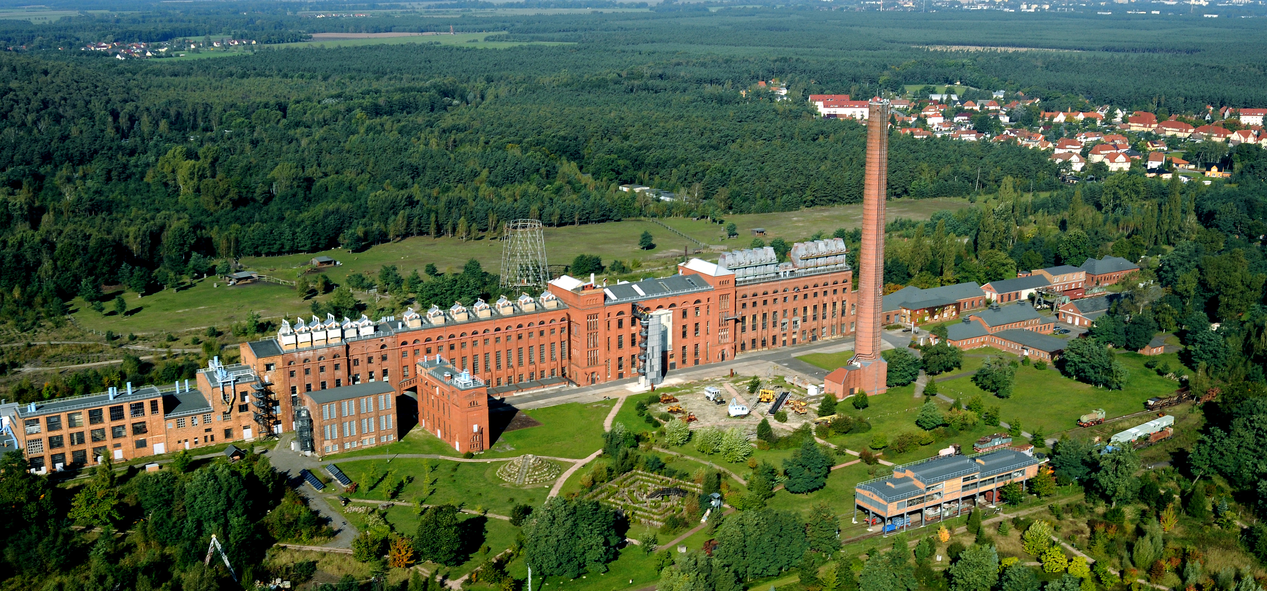
Industriekultur im ländlichen Raum
Notes:
Sachsen – landesweite Industrialisierung: Gewerberegion, ländlicher Raum – landesweit Anknüpfungspunkte für die Beschäftigung mit Industriekultur
Beschäftigung mit Industriekultur im ländlichen Raum: Identität, Stärkung des bürgerschaftlichen Engagements und gesellschaftlichen Zusammenhalts
lokaler Wirksamkeit steht gegenüber eine begrenzte Leistungsfähigkeit (Vernetzung mit Zentren, gezielte Förderung)
ERIH als Scharnier zu Europa
Bsp. Knappenrode: Fabrik war Zentrum der Region – Funktion als Zentrum neu definieren
Unterstützung durch Vernetzung und Stärkung (Tage der IK)

Slide 16
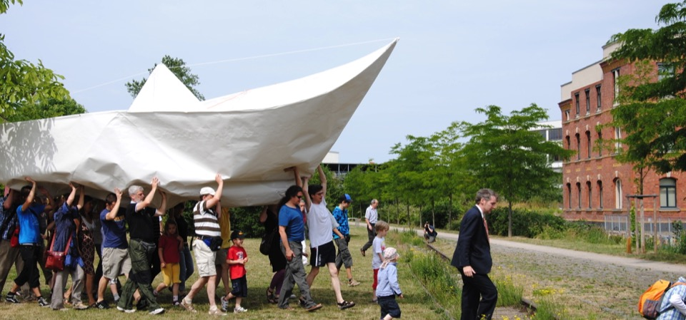
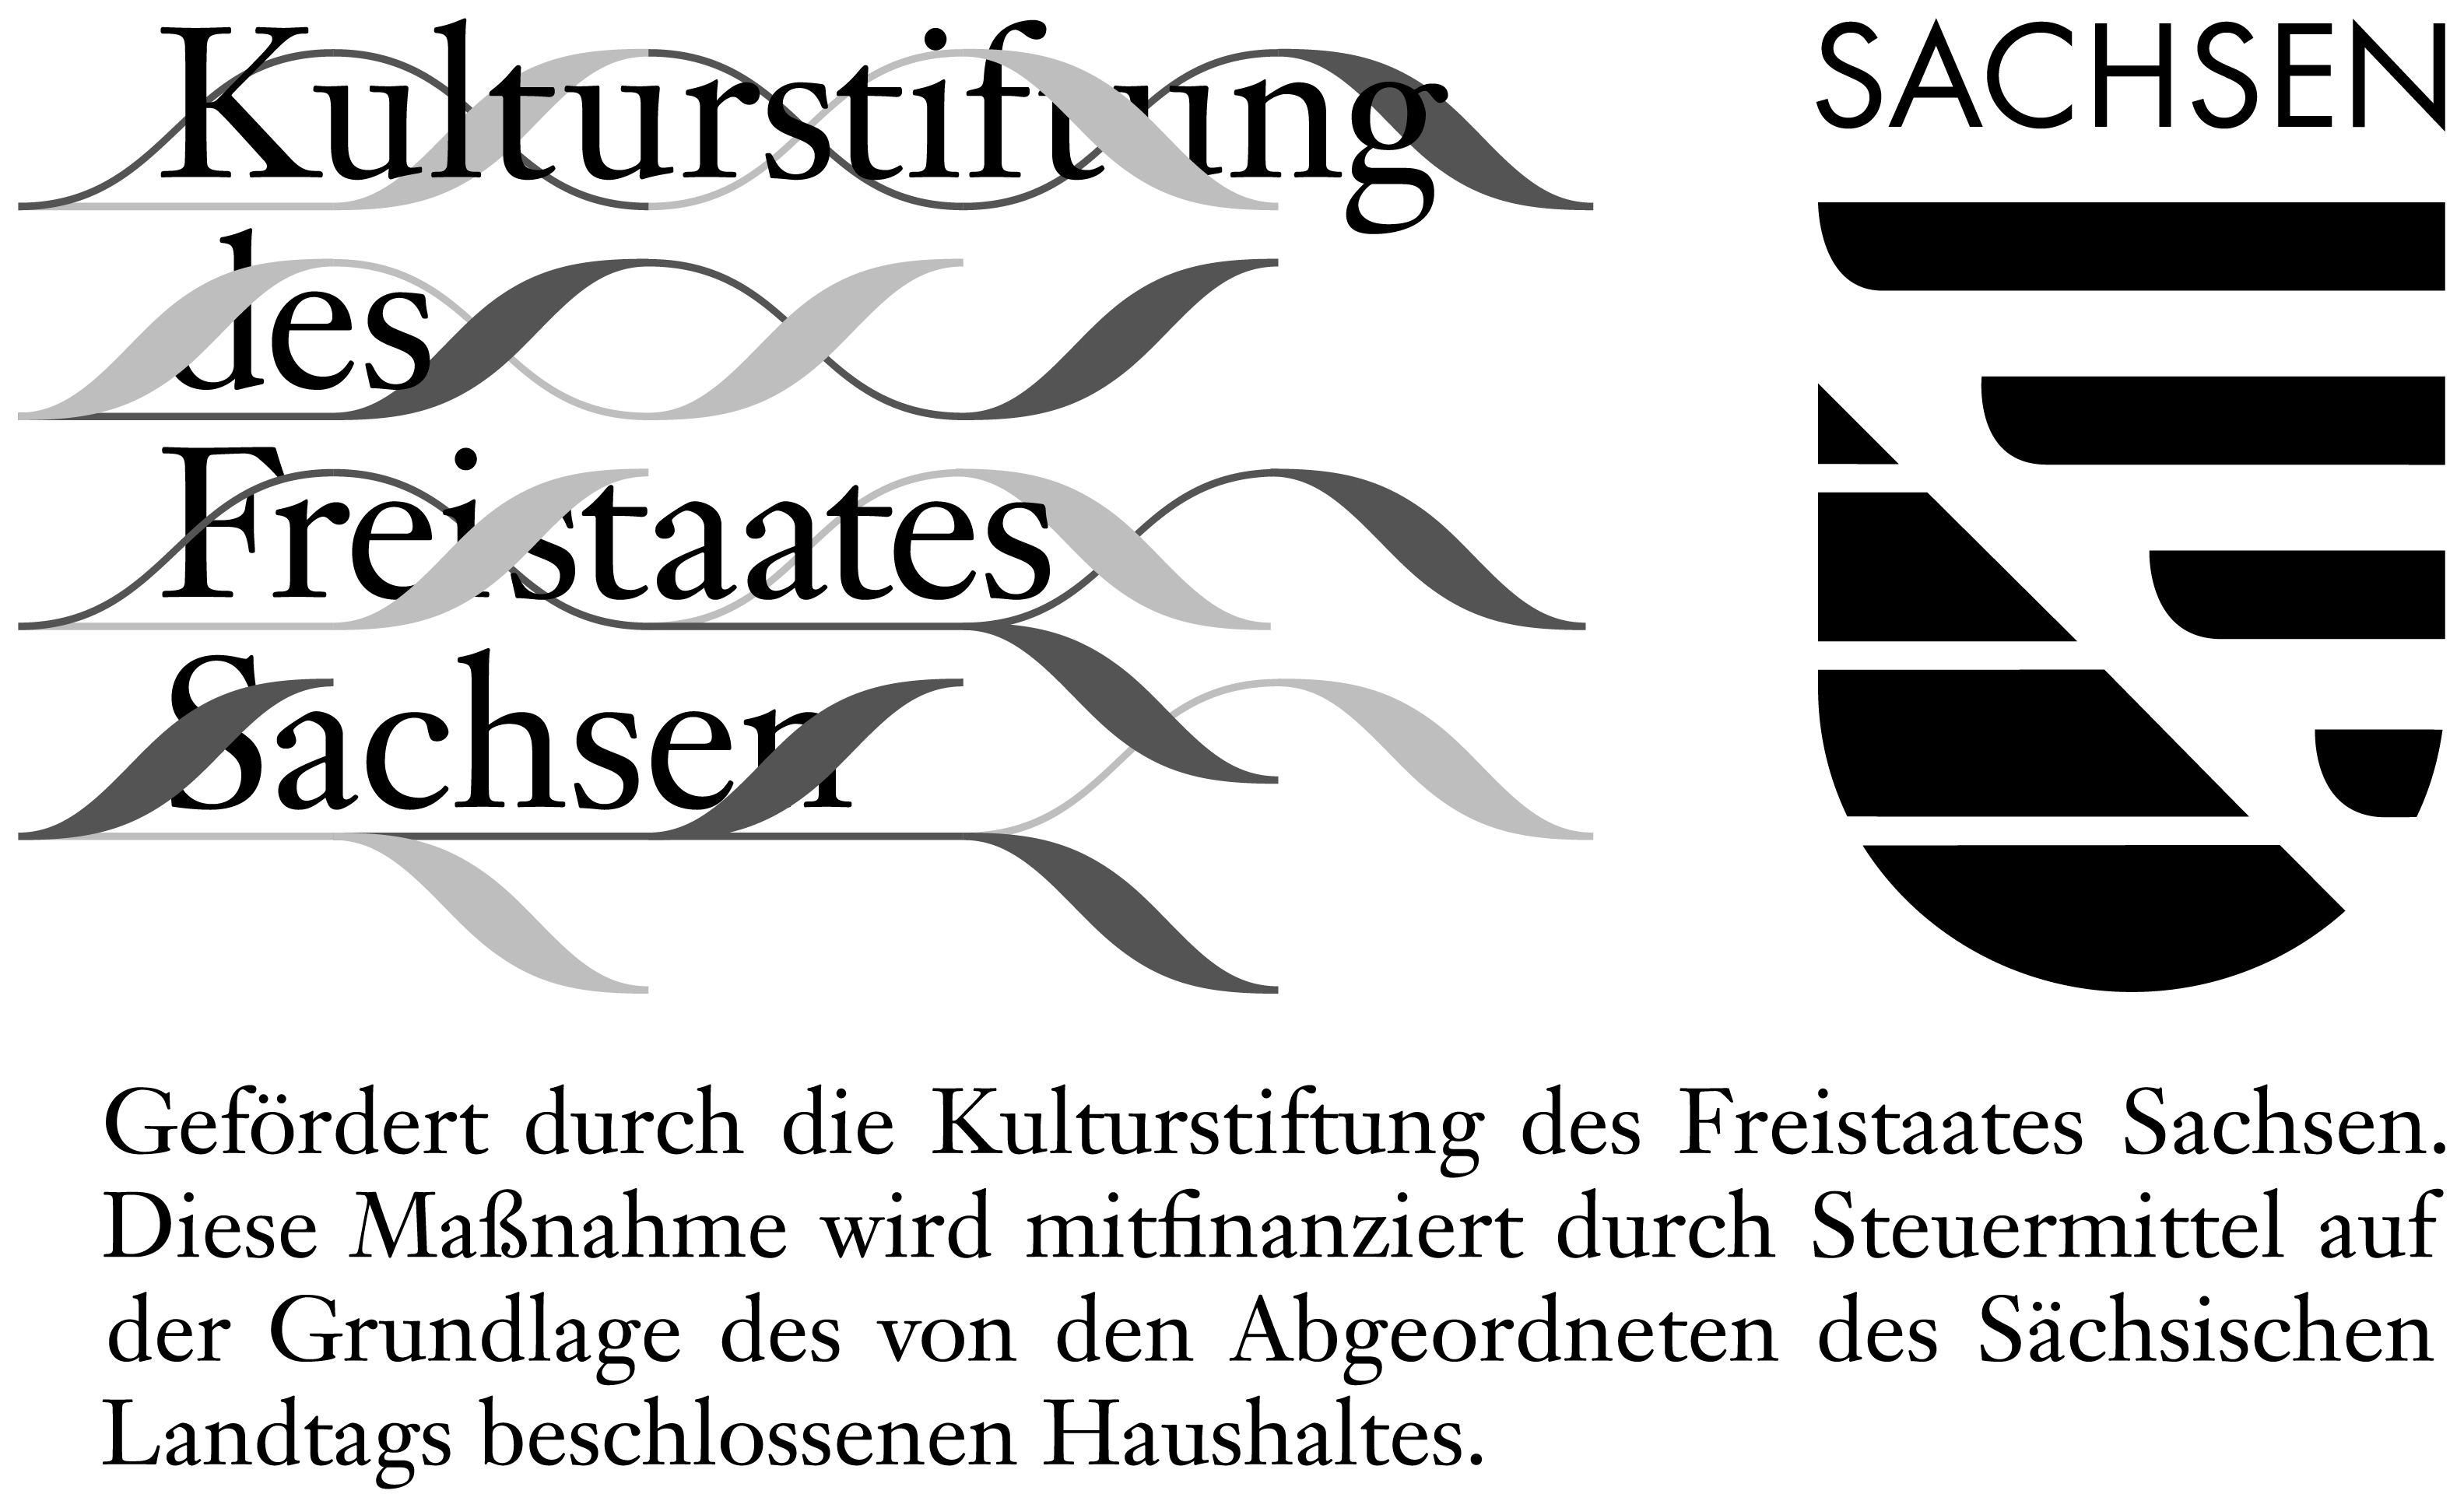
Industriekultur verbindet.
www.industriekultur-in-sachsen.de
industriekultur@kdfs.de

Slide 17
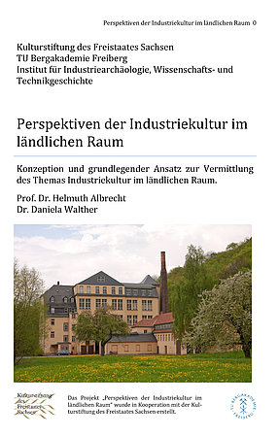
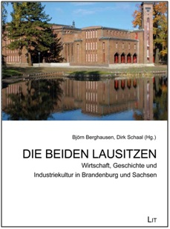
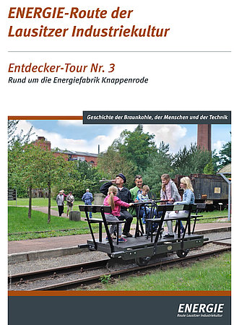
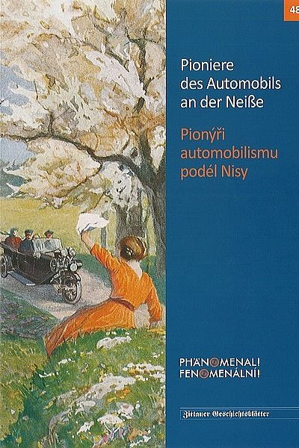
Zum Weiterlesen
Notes:
Auf unserer Webseite! Zum Weiterlesen: Beispiele aus der Lausitz
IK und ländlicher Raum
Interdisziplinäre Fachtagung Wirtschaftsregion = Industriekulturregion
Erleben und Vermitteln: Initiierung und Schaffen von Informationsangeboten für Touristen
Ausstellung und soziokulturelles Projekt: grenzüberschreitend, Wirtschaftsregion Zittau-Liberec (Identität)

